Slide 1
ТЕЛЕФОНОГРАММА: Внимание! На подводной лодке произошел выброс радиоактивного газа, облако движется в сторону П-Камчатского. Всем срочно приготовить средства индивидуальной защиты.

Slide 2
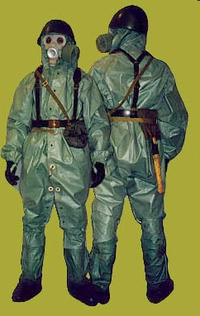
Средства индивидуальной защиты

Slide 3
Противогазы
Химическое оружие впервые было применено в 1915г. 22апреля у бельгийского города Ипр. Со стороны немецких позиций в сторону позиций французских колониальных войск поплыло облако серо-зеленоватого тумана. Это был ядовитый газ хлор. Газ обжигал органы дыхания, разъедал легкие. Люди бежали. Итог:15 тыс. пораженных, 5 тыс. погибших. Фронт французских войск прорван.

Slide 4
31мая 1915г. немцы применили газовую атаку против русских войск, в районе Болимова, что близ Варшавы. На участке фронта в 12 километров немцы выпустили 264 тонны хлора. Пострадали 8.832 человека, 1.101 из них – погибли. Но, наступление немецких войск было отбито.
После трагических событий русское правительство задумалось о создании надежного средства защиты.

Slide 5
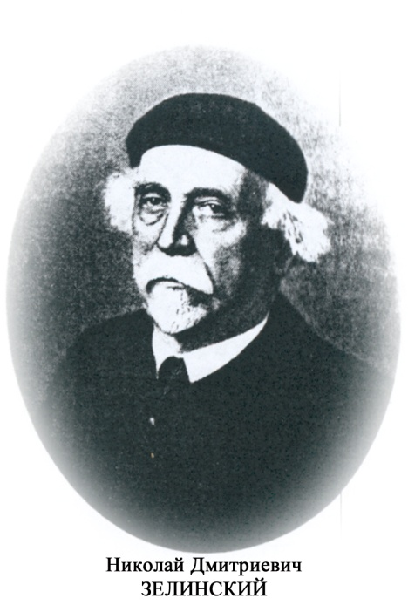
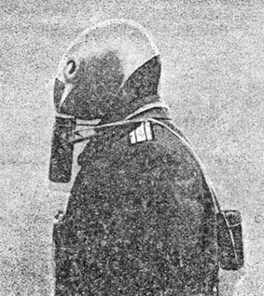
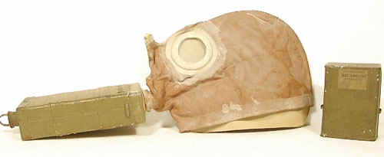
Николай Дмитриевич Зелинский впервые создал противогаз защищающий от воздействия газа.
В конце января1916г. у реки Березины прошли испытания средств защиты. Сергей Степанович Степанов в противогазе Зелинского пробыл в газовой камере более часа.
Через год русская армия получила 5 млн. таких противогазов.

Slide 6
СРЕДСТВА ИНДИВИДУАЛЬНОЙ ЗАЩИТЫ | ВОПРОСЫ | ОТВЕТЫ
противогаз | 1. По принципу защитного действия бывают: | 1.фильтрующий 2.изолирующий
 | 2. Фильтрующий противогаз защищает от: | Отравляющих веществ; АХОВ; Радиоактивной пыли; Бактериальных аэрозолей
 | 3. Изолирующий противогаз защищает от: | Любых примесей в воздухе, любой концентрации
 | 4. В фильтрующих противогазах очистка воздуха осуществляется за счет процессов : | Адсорбции; Хемосорбции; Катализа
 | 5.Противогаз состоит из: | Шлем- маски; Фильтрующе-поглощающей коробки; Коробка с незапотевающими пленками; Сумка для противогаза
СРЕДСТВА ИНДИВИДУАЛЬНОЙ ЗАЩИТЫ | ВОПРОСЫ | ОТВЕТЫ
противогаз | 1. По принципу защитного действия бывают: | 1.фильтрующий 2.изолирующий
 | 2. Фильтрующий противогаз защищает от: | Отравляющих веществ; АХОВ; Радиоактивной пыли; Бактериальных аэрозолей
 | 3. Изолирующий противогаз защищает от: | Любых примесей в воздухе, любой концентрации
 | 4. В фильтрующих противогазах очистка воздуха осуществляется за счет процессов : | Адсорбции; Хемосорбции; Катализа
 | 5.Противогаз состоит из: | Шлем- маски; Фильтрующе-поглощающей коробки; Коробка с незапотевающими пленками; Сумка для противогаза

Slide 7
Адсорбция – поглощение газов и паров поверхностью твердого тела, называемого адсорбентом.
Хемосорбция – поглощение отравляющих, АХОВ путем их взаимодействия с химически активными веществами.
Катализ – изменение скорости химических реакций под влиянием веществ, называемых катализаторами.

Slide 8
Средства индивидуальной защиты | вопросы | ответы
Средства защиты кожи (СЗК) | Виды: | 1.специальные А)изолирующие Б)фильтрующие 2.подручные
 | Примеры СЗК: | ОЗК, Л-1
 | От чего защищают: | БТХВ, АХОВ
 | Общевойсковой защитный комплект (ОЗК) состоит из: | 1.Защитного плаща ОП-1; 2. Защитных чулок; 3. перчаток
 | Фильтрующие СЗК : | Защитная фильтрующая одежда
 | Комплект состоит из: | Хлопчатобумажного комбинезона; Мужское нательное белье; Хлопчатобумажного подшлемника; Двух пар портянок.
Простейшие СЗК | Приведите примеры: | Плащи, резиновые сапоги, резиновые перчатки и т.д.

Slide 12
Средства индивидуальной защиты | вопросы | ответы
Медицинские средства защиты | Аптечка индивидуальная (АИ-2) предназначена для:
 | Состав АИ -2: | Для чего применяется:
 | Гнездо№1, промедол | противоболевое
 | Гнездо№2, тарен | антидот
 | Гнездо№3, сульфадиметоксин | Противобактериальное
 | Гнездо№4, цистамин | Радиозащитное
 | Гнездо№5, гидрохлорид хлортетрациклина | Антибиотик широкого спектра действия
 | Гнездо№6, йодистый калий | Радиозащитное
 | Гнездо№7, этаперазин | Противорвотное
Индивидуальный противохимический пакет | Служит для: | Обеззараживания капельно-жидких отравляющих веществ
 | Состав: | Дегазирующий раствор и ватно- марлевые тампоны

Slide 13
Средства индивидуальной защиты | вопросы | ответы
Респиратор: | Используются для: | для защиты органов дыхания
 | От каких веществ защищает: | от радиоактивной и грунтовой пыли
 | От каких веществ не защищает: | отравляющих и сильнодействующих веществ
 | Состоит из: | фильтрующую полумаску, с двумя клапанами вдоха и выдоха ,оголовьем, состоящем из эластичных тесемок и носовым зажимом.
Ватно-марлевая повязка | Предназначена для: | для защиты органов дыхания от радиоактивной пыли и действия бактериальных средств.
 | Не защищает от : | Не защищает от отравляющих веществ.
 | Состоит из: | Марли и ваты

Slide 14
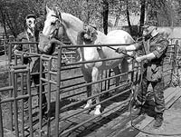
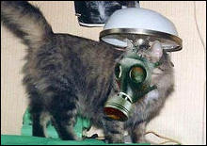
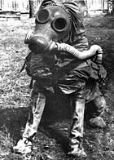
Домашнее задание:
Прочитать параграф 2.5;
подготовить сообщения о истории создания средств защиты или средствах защиты животных

Slide 15
Закончите любое из предложений:
Я узнал (узнала)……..
Я научился (научилась)……….
Мне понравилось…….

Slide 16
Спасибо за работу.
Урок окончен.

